Slide 1
知识产权国际保护
知识产权法研究所 付继存
二〇二二年六月

Slide 2
第二十三章 知识产权国际保护
知识产权国际保护概要
TRIPs协定
巴黎公约
伯尔尼公约

Slide 3
第一节 知识产权国际保护概要
一、知识产权国际保护的内涵与方式
知识产权国际保护的内涵
在遵守国际公约“最低要求”的基础上，履行知识产权保护的公约义务，依据本国国内法对外国的知识产品提供保护
知识产权国际保护的方式
以一国国内立法来保护
互惠原则
订立双边条约
签订多边公约或协定

Slide 4
二、知识产权国际保护的产生与发展
知识产权国际保护的产生
知识产权地域性与传播性冲突的必然结果
现代世界贸易的必然要求
维护国际经济新秩序的内在需求
知识产权国际保护的发展现状
知识产权国际保护的范围不断扩大
区域性的国际保护不断增强
现有国际公约不断进行修改或补充
发达国家与发展中国家的冲突愈来愈突出

Slide 5

三、世界知识产权组织
世界知识产权组织（WIPO）是致力于利用知识产权激励创新与创造的、自筹资金联合国机构，总部设在瑞士日内瓦
WIPO正式成立于1970年，前身是巴黎联盟和伯尔尼联盟的国际局及其后合并的“保护知识产权联合国际局”。截至2018年6月，管理涉及知识产权保护各个方面的26项国际条约，有191个成员国。
我国于1980年6月3日加入世界知识产权组织，成为其第90个会员国。
使命：领导发展兼顾各方利益的有效国际知识产权制度，让创新和创造惠及每个人

Slide 6
条约构成
知识产权保护：国际上议定的各国知识产权保护的基本标准
全球保护体系条约：确保一次国际注册或申请在任何一个有关签署国中有效
分类条约：将关于发明、商标和工业品外观设计的信息按可操作的结构编成索引，以便于查询

Slide 7
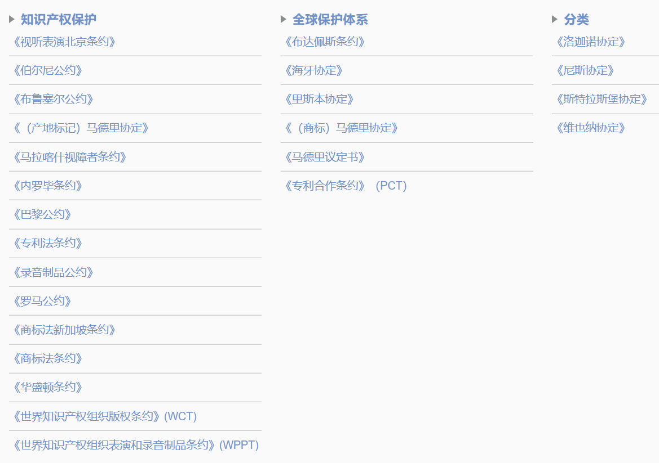

Slide 8
四、知识产权国际保护的主要公约
主要公约
Trips协议
伯尔尼公约
互联网条约
巴黎公约

Slide 9
第二节 TRIPS协定
一、 TRIPs协定的基本原则
国民待遇原则：各成员在知识产权保护方面，给予其他成员的国民的待遇不得低于其给予本国国民的待遇。对独立关税区而言，“国民”是指在该关税区内定居或拥有真实有效的工商业机构的自然人或法人
最惠国待遇原则：TRIPs首次将国际贸易中的最惠国待遇原则引入知识产权公约，在知识产权保护方面，一成员给予其他国家国民的任何利益、优惠、特权或豁免，应立即无条件地适用于其他全体成员之国民

Slide 10
一、 TRIPs协定的基本原则
最低保护标准原则：凡协定规定的最低保护标准，成员均应遵守。根据协定第1条，成员可以根据其法律制度及习惯确定实施本协定的具体方式
利益平衡原则： 协定的第7条和第8条的标题分别为“目标（objectives）”和“原则（principles）”，这两条反映了知识产权保护与社会公众利益应当保持平衡的立场

Slide 11
二、 TRIPs协定的主要内容
关于保护的主体：符合《巴黎公约》1967年文本、《伯尔尼公约》1971文本、《罗马公约》和《关于集成电路的知识产权条约》所规定的受保护资格的自然人和法人，假设所有的WTO成员均为这些公约的成员
关于保护的对象：作品、表演、录音制品、广播、商标、地理标志、外观设计、发明、集成电路布图设计以及未公开的信息。这些对象基本上囊括了《伯尔尼公约》《罗马公约》《巴黎公约》和《关于集成电路的知识产权条约》的内容，但与《巴黎公约》相比，TRIPs未规定实用新型和制止不正当竞争，只是规定了与不正当竞争有关的一种对象——未公开的信息

Slide 12
三、TRIPs协定的争端解决机制
TRIPs第64条规定，关于本协定的争端适用《WTO关于争端解决的规则与程序谅解》所阐明和实行的《关贸总协定》第22条和第23条的规定
《关贸总协定》第22条规定，缔约方之间对于可能影响协定执行的事项应尽量磋商
第23条则规定，如果争端无法通过磋商解决，缔约方全体可以批准一缔约方暂停实施本协定规定的减让或其他义务
大致包括：1. 磋商；2. 专家组；3. 通过报告；4. 上诉；5. 执行；6. 仲裁等程序

Slide 13
第三节 巴黎公约
巴黎公约的基本原则
1、国民待遇：对工业产权的保护，各成员国应当在法律上给予其他成员国的国民以本国国民所享有的待遇
享有国民待遇：成员国自然人、法人；非成员国的国民+在某一成员国内有住所或者实际从事工商业活动的营业所
国民待遇的原则，不仅保证了外国人在工业产权方面可以得到本国法律的保护，而且保证了外国人可以与本国人获得同等的保护，不会受任何歧视

Slide 14
2、优先权原则：成员国的国民在某一成员国提出了有关发明专利、实用新型、外观设计或者商标注册的申请后，想在其他成员国提出同样的申请时，可以在一定的期限内享有优先权。或者说，他随后提出的申请虽然晚于第一次提出申请的日期，但其他成员国都承认他在第一个国家提交申请的日期为本国的申请日。这样，他在第一个成员国所提出的申请的日期就是“优先权日”
优先权是一项程序权利。即使申请人撤回或放弃了第一次的申请，或者第一次申请被该国的工业产权部门驳回了，都不会影响优先权的存在

Slide 15
3、专利权和商标权的独立性原则：成员国国民向某一成员国申请的专利，与他在其他成员国或者非成员国就同一发明所获得专利权无关，这一规定，不仅涉及专利权的申请和获得，还涉及专利权的有效与否
商标申请和注册的条件，由各成员国的法律决定。这就表明，商标注册的申请是否获得批准，以及某一商标注册是否有效，完全由各成员国的法律所决定
4、临时保护、宽限期、发明人的署名权、专利权的限制、驰名商标的特别保护、禁止作为商标使用的标记及制止不正当竞争的权利

Slide 16
第四节 伯尔尼公约
伯尔尼公约的基本原则
1、国民待遇原则：凡是作品的起源国为本联盟成员国的，其他成员国对该作品的保护应当如同本国国民的作品。何谓“起源国”，《伯尔尼公约》作了明确的解释
2、自动保护原则：享有和行使著作权不需要履行任何手续。作品在创作完成之日即自动产生著作权，无须像商标权或专利权的取得那样履行登记手续，也不必在作品上加注权利标记

Slide 17
3、独立保护原则：各国对著作权的保护与救济完全由各国的国内法确定，不过，独立保护原则受到最低保护原则的制约，凡公约规定的最低保护标准，成员国必须履行
4、最低保护原则：凡受到本公约保护的作者，不仅享有国民待遇，而且享有“本公约特别赋予的权利”，如果成员国的国内法没有达到公约规定的最低保护标准，即使对外国人给予国民待遇，仍然不符合公约的要求，通过最低保护原则，可以缩小各国立法之间的差距，提高国际保护的水平
起源国对起源自本国的作品，不受公约最低标准的约束

